Slide 1
圣经中的生僻字

Slide 2
《箴言》

Slide 3
《箴言》
囫囵 亵 麀 杀戮 贻羞
谦逊 吝惜 暴戾 瞻徇 碌碡
坍塌 觐 杵 臼 枢纽
贪婪
共18个

Slide 4

hú
lún
囫囫
囫
囵
释义：整个的，完整无缺的。

Slide 5

囫囵
《箴言》1:12 我们好像阴间，把他们活活吞下；他们如同下坑的人，被我们囫囵（hú lún）吞了。
备注：圣经中出现2次

Slide 6
xiè
亵
释义：① 轻慢；不庄重。 ② 淫秽
③ 旧指在家穿的便衣，或贴身的内衣。

Slide 7
亵
《箴言》1:22 说：“你们愚昧人喜爱愚昧，亵慢人喜爱亵（xiè）慢，愚顽人恨恶知识，要到几时呢？
备注：圣经中出现82次

Slide 8
yōu
麀
释义：牝（pìn）鹿，不是指某一种鹿，而是对于成年雌鹿的俗称。

Slide 9

麀
《箴言》5:19 你如可爱的麀（yōu）鹿，可喜的母鹿。愿她的胸怀使你时时知 足，她的爱情使你常常恋慕。
备注：圣经中出现1次

Slide 10
shā
lù
杀
戮
释义：指大量杀害，大规模地屠杀。

Slide 11
杀戮
《箴言》7:26 因为被她伤害扑倒的不少，被她杀戮（shā lù ）的而且甚多。
备注：圣经中出现54次

Slide 12
xiū
yí
贻
羞
释义：蒙受羞辱

Slide 13
贻羞
《箴言 》10:5 夏天聚敛的，是智慧之子；收割时沉睡的， 是贻羞（yí xiū）
之子。 谦逊人却有智慧。
备注：圣经中出现5次

Slide 14
qiān
xùn
谦
逊
释义: 谦虚，不浮夸，为人低调，不自满，
是一种自我的认识、良好的品德。

Slide 15
谦逊
《箴言》11:2 骄傲来，羞耻也来；谦逊(qiān xùn)人却有智慧。
备注：圣经中出现2次

Slide 16
lìn
xī
吝
惜
释义：舍不得，顾惜；过分爱惜，
舍不得拿出自己的东西或力量

Slide 17
吝惜
《箴言》11:24 有施散的，却更增添，有吝惜（lìn xī）过度的，反致穷乏。
备注：圣经中出现2次

Slide 18
bào
lì
暴
戾
释义：是指凶暴残忍、粗暴乖张，
脾气暴烈、凶险的意思

Slide 19
暴戾
《箴言》15:1 回答柔和，使怒消退；言语暴戾（bào lì），触动怒气。
备注：圣经中出现1次

Slide 20
zhān
xùn
瞻
侚
释义：侚顾私情

Slide 21
瞻徇
《箴言》18:5 瞻徇（zhān xùn）恶人的情面，偏断义人的案件，都为不善。
备注：圣经中出现2次

Slide 22
liù
zhou
碌
碡
释义：农业生产用具，是一种用以碾
压的 畜力农具。

Slide 23
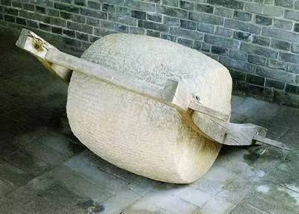

Slide 24
碌碡
《箴言》20:26 智慧的王簸散恶人，用碌碡（liù zhou）滚轧他们。
备注：圣经中出现3次

Slide 25
tān
tā
坍
塌
释义：指倒塌。（崖岸，建筑物或堆积的东西）倒下来

Slide 26
坍塌
《箴言》24:31 荆棘长满了地皮，刺草遮盖了田面，石墙也坍塌（tān tā）了。
备注：圣经中出现4处

Slide 27
jìn
觐
释义： 朝见 朝拜

Slide 28
觐
《箴言》25:7 宁可有人说：请你上来，强如在你觐（jìn）见的王子面前叫你退下。
备注:圣经中出现1次

Slide 29
chǔ
杵

Slide 30
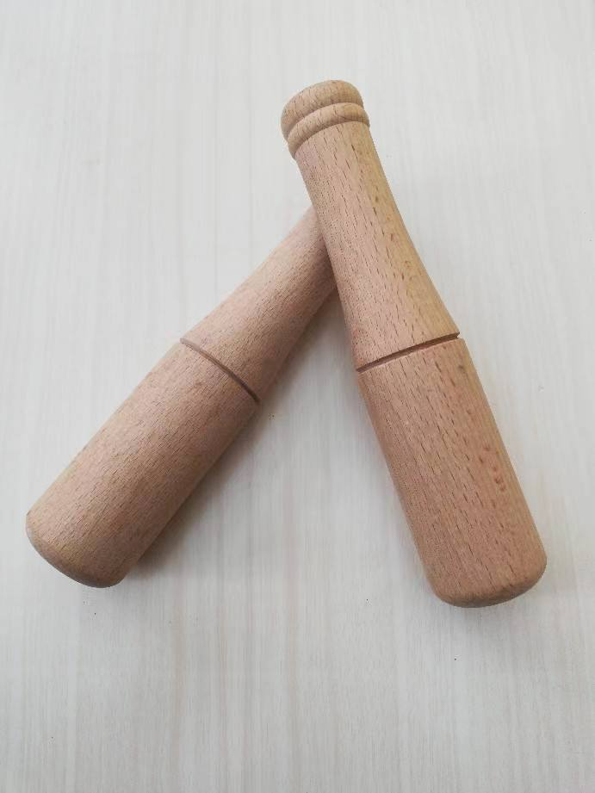
释义：
①一头粗一头细的圆木棒，用来在臼里捣粮食等或洗衣服时捶衣服。
② 用细长的东西戳或捅。

Slide 31
杵
《箴言》27:22 你虽用杵（chǔ ）将愚妄人与打碎的麦子一同捣在臼中，他的愚妄还是离不了他。
备注：圣经中出现1次

Slide 32
臼
jiù
释义：1 中部下凹的舂米器具 2 形状像臼的东西

Slide 33
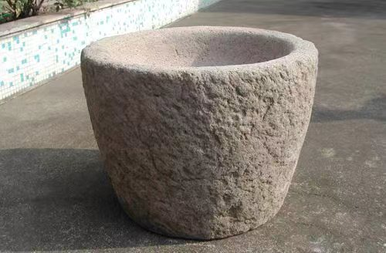
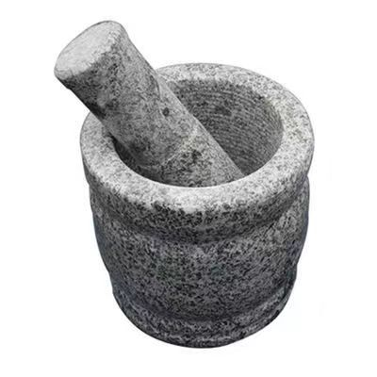
。

Slide 34
臼
《箴言》27:22 你虽用杵将愚妄人与打碎的麦子一同捣在臼（jiù）中，他的愚妄还是离不了他。
备注：圣经中出现3次

Slide 35
枢
shū
niǔ
纽

Slide 36
释义：① 指重要的部分，事物相互联系的中心环节；
② 也指重要的地点和事物关键之处；
③ 指北极星的纽星天枢

Slide 37
枢纽
《箴言》26:14 门在枢纽(shū niǔ)转动，懒惰人在床上也是如此。
备注：圣经中出现1次

Slide 38
tān
lán
贪
婪
释义：是指贪心并且不知满足，
或者是渴求而不知满足。

Slide 39
贪婪
  《箴言》28:25 心中贪婪（tān lán）的挑起争端；依靠耶和华的，必得丰裕。
备注：圣经中出现15次

Slide 40
谢谢大家

